Slide 1
Python for data-science Devoir à la maison Cardiotocographie Analyse descriptive des données
Xavier ALLANO
15 Février 2019

Slide 2
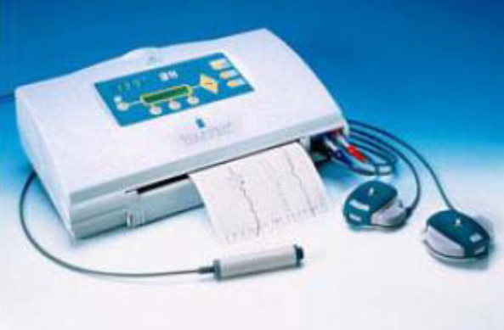
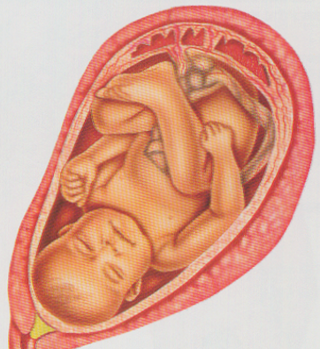
La cardiotocographie La cardiotocographie sert à surveiller la santé du fœtus lors du travail avant l’accouchement. 2 capteurs sont posés sur le ventre de la mère * Mesure du rythme cardiaque du fœtus: FHR (Fœtal Heart rate) * Mesure des contractions utérines: UC Cardio - Cœur / Toco – Contraction Graphie – Ecriture
L’enregistrement est fait sur une période de temps définie, 20 minutes en général
Les variations du rythme cardiaque du fœtus permettent de savoir si la situation est normale ou si le fœtus est en souffrance en relation avec les contractions
Accélération ou baisse du rythme cardiaque
Le nombre d’accélérations / décroissances et l’amplitude des variations vont permettre de prédire un éventuel problème sur l’état de santé du fœtus

Slide 3
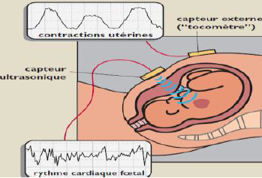
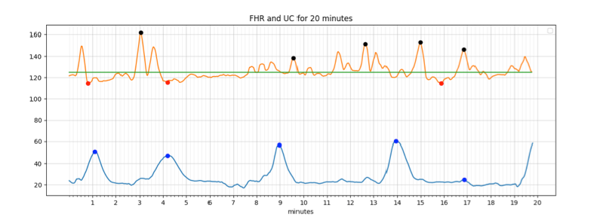
Exemple de cardiotocographe

Slide 4
La cible à prédire
L’analyse des données de cardiotocographie doit permettre de prédire si le fœtus est en bonne santé ou si il est en situation de souffrance
La base de données (dataset CTG.xls) contient 2126 analyses de cardiotocographie avec l’indicateur NSP sur l’état de santé du fœtus, qui constitue la cible à prédire
(NSP=1: normal; NSP=2: suspect, NSP=3: pathologic)

Slide 5
L’acquisition des données
L’onglet Raw-Data du fichier CTG.xls contient les données brutes sur la période d’examen:
Indicateur de temps en début d’examen (en seconde) : b
Indicateur de temps en fin d’examen (en seconde) : e
Le rythme de base du fœtus sur la période: LB
Le nombre de contractions sur la période: UC
Le nombre d’évènements survenus:
Nombre d’accélérations du rythme
Nombre de décroissance du rythme (léger, sévère, prolongés)
Etc..
Pour pouvoir exploiter ces données, il est nécessaire de ramener les nombres sur une période de temps commune
Les features sont obtenues en divisant les nombres par la durée de l’examen en seconde (e-b) ► nombre d’évènements par seconde
Les features se retrouvent dans l’onglet Data du fichier CTG.xls entre les colonnes K et AE (21 features), Ce sont ces données qui seront importées

Slide 6
1/2 Les features du dataset CTG.xls
Symbole | Description
LB | Rythme cardiaque de base
AC | Nombre d’accélérations du rythme par seconde
FM | Fœtal Movements: nombre de mouvements du fœtus par seconde
UC | Nombre de contractions par seconde
DL | Nombre de décroissances légères du rythme par seconde
DS | Nombre de décroissances sévères du rythme par seconde
DP | Nombre de décroissances prolongées du rythme par seconde
ASTV | Pourcentage de temps des périodes de variations courtes
MSTV | Valeur moyenne des périodes de variations courtes
ALTV | Pourcentage de temps des périodes de variations longues
MLTV | Valeur moyenne des périodes de variation longues

Slide 7
2/2 Les features du dataset CTG.xls
Symbole | Description
Width | Largeur de l’histogramme du rythme (rythme Max – rythme Min)
Min | Rythme min
Max | Rythme max
Nmax | Nombre de pics de rythme
Nzeros | Nombre de pics à zéro
Mode | Histogramme mode
Mean | Histogramme moyenne
Median | Histogramme médian
Variance | Histogramme variance
Tendency | Tendance histogramme: -1=left assymetric; 0=symmetric; 1=right assymetric
NSP | Cible à prédire: Normal=1; Suspect=2; Pathologic=3

Slide 8
Etape de récupération des données
Les données ont été récupérées manuellement sur internet:
https://archive.ics.uci.edu/ml/datasets/Cardiotocography
Nous récupérons alors le fichier Excel qui contient un ensemble de 2126 examens (2126 lignes de données)
CTG.xls
Nous importons les features et la cible à prédire à partir de l’onglet Data du fichier, les colonnes K à AE (21 features), et la cible en colonne AT
df = pd.read_excel('CTG.xls', sheet_name='Data', usecols='K:AE,AT', header=1)

Slide 9
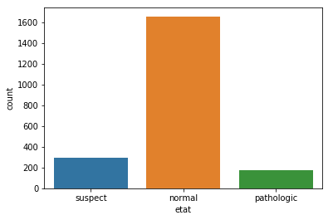
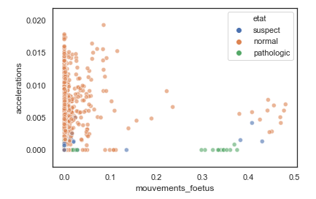
Features engineering (1/2)
Répartition des valeurs de la cible sur les 2126 cas étudiés
Ce graphique montre que les fœtus qui se portent mal sont ceux qui ont peu d’accélérations du rythme cardiaque

Slide 10
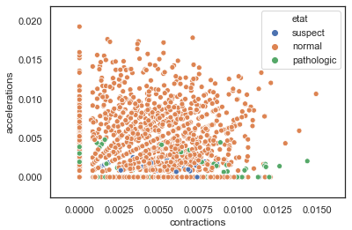
Features engineering (2/2)
Ce graphique montre une proportionnalité entre les contractions et les accélérations du rythme cardiaque du fœtus et confirme que les fœtus en souffrance sont ceux qui ont peu d’accélérations

Slide 11
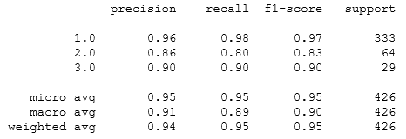

Random Forest Classifier Performance et Matrice de confusion
Matrice de confusion

Slide 12
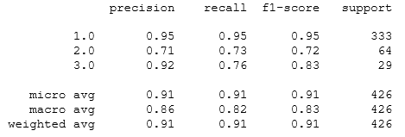

SVM Classifier Performance et Matrice de confusion
Matrice de confusion

Slide 13
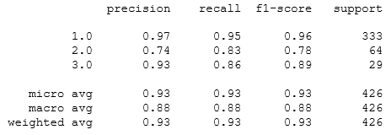

Neural Network Performance et Matrice de confusion
Matrice de confusion

Slide 14
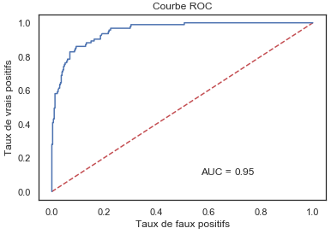
Visualisation des performances avec la courbe ROC
Nous devons passer sur une cible binaire pour pouvoir utiliser la courbe ROC
Nous adaptons donc la cible en groupant les états suspect et pathologic car ce qui est important, c’est de pouvoir prédire si l’état de santé est normal, ou non
Nous avons une aire sous la courbe de 0.95, ce qui est excellent
Cela signifie que la prédiction est excellente
Sur une nouvelle analyse de cardiotocographie, nous sommes donc en mesure de dire si le fœtus se porte bien avec un haut niveau de confiance

